Slide 1
TCP/ IP Logging Service
Datenbankgestütztes Logging-Tool für TCP- und UDP-Datenübertragungen

Slide 2
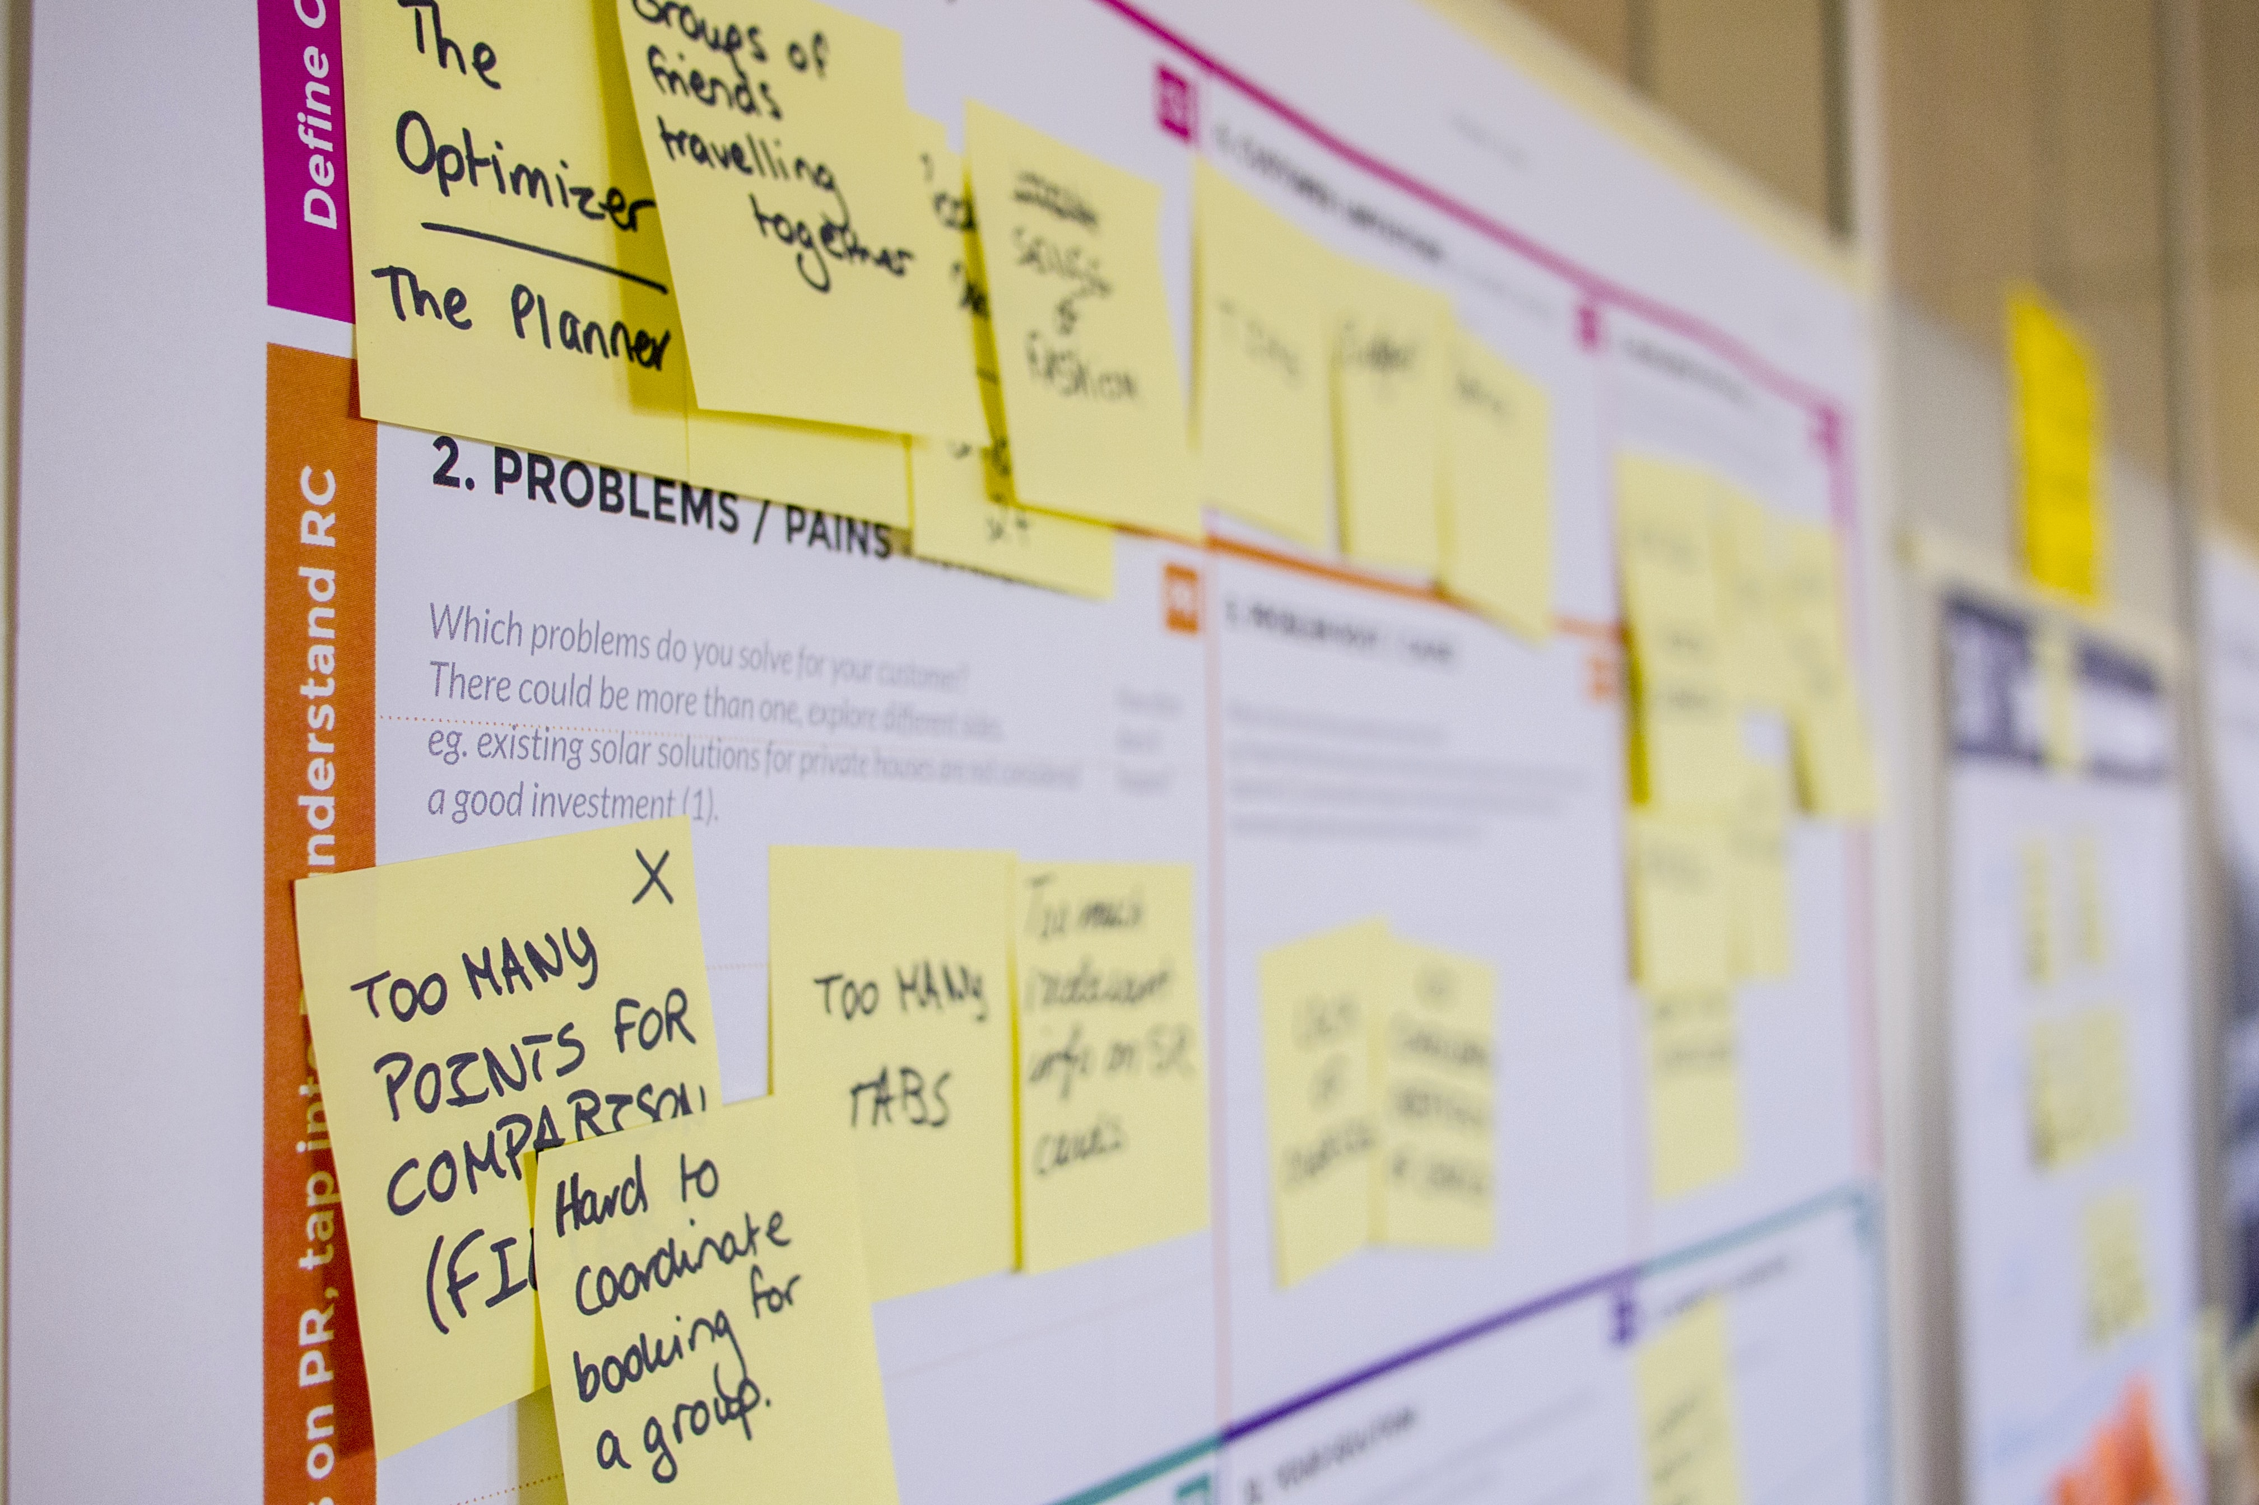
Agenda
Vorstellung des Unternehmens
Projektmotivation
Planung
Implementierung
Test
Fazit

Slide 3

ERP Plus GmbH
Gegründet 1994
Ansässig in Hannover am Kröpcke
Unternehmensinhaber J…………
8 Mitarbeiter
Individual- und Anpassungsprogrammierung
Warenwirtschaft, Kassensysteme,
Anbindung von ERP-Systemen,
App-Entwicklung uvm.

Slide 4
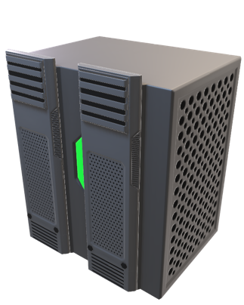
Funktionsweise einer Spamtrap
Spamtrap Adresse
@
Server
Blacklist
89.160.20.3
145.80.0.3
…
100
30
75
Reputation

Slide 5
Folge
Geschäftsprozess empfindlich gestört!
Wirtschaftlicher Schaden!
Ziel: Schaden abwenden
Notes:
Geschäftsprozess empfindlich gestört!
Wirtschaftlicher Schaden!
Einbußen , IP wirtschaftlich nícht mehr einsetzbar
Hoher Aufwand die Reputation wiederherzustellen!
Ziel Schaden abwenden!

Slide 6
Eckpunkte zu den Anforderungen
Überwachung
Filterung
(IP, Port, Protokoll)
Speicherung
(Regel, Datenmenge…)
Benachrichtigung
Notes:
IP Adressen erwähnen
Remote – und Lokalport
Ausgabe der Datenmenge
Parametereinstellung über Datenbank
Benachrichtigungsfunktion

Slide 7

Vorgehensmodell
Klassisches Wasserfallmodell

Slide 8


Ressourcenplanung
Programmiersprache:
Versionsverwaltung:
Relationales Datenbankmanagementsystem:
Klassendiagramme / Datenbankmodell: Online-Tool draw.io
Entwicklungsumgebung: Visual Studio CE 2019
Zweiter Rechner: Test mit Telnet Konsole
Erstellung Dokumentation: MS Office
MS SQL Server Express

Slide 9


Eckpunkte zur geplanten Anwendung
GUI Config-Tool
Windows Service
Netzwerk
Server

Slide 10
Ablauf Service
Thread Daten sammeln
Datenstruktur
Queue
Threads Daten filtern
DB
Datenstruktur
Queue
Thread Nachricht senden
Datenstruktur
Queue
Thread Datenbank

Slide 11
Übersichtsausschnitt Datenbankmodell
DataTransmissionResult
PK | DataTransmissionResultID
 | ProcessName
 | RemotePort
1
SupportTableTransfer
PK | Composite Primary Key
FK | DataTransmissionResultID
FK | FilterRuleID
n
FilterRule
PK | FilterRuleID
 | AddressStart
 | FilterTcp
n
1
Notes:
3 Tabellen ,
verbunden über n : m Beziehung

Slide 12
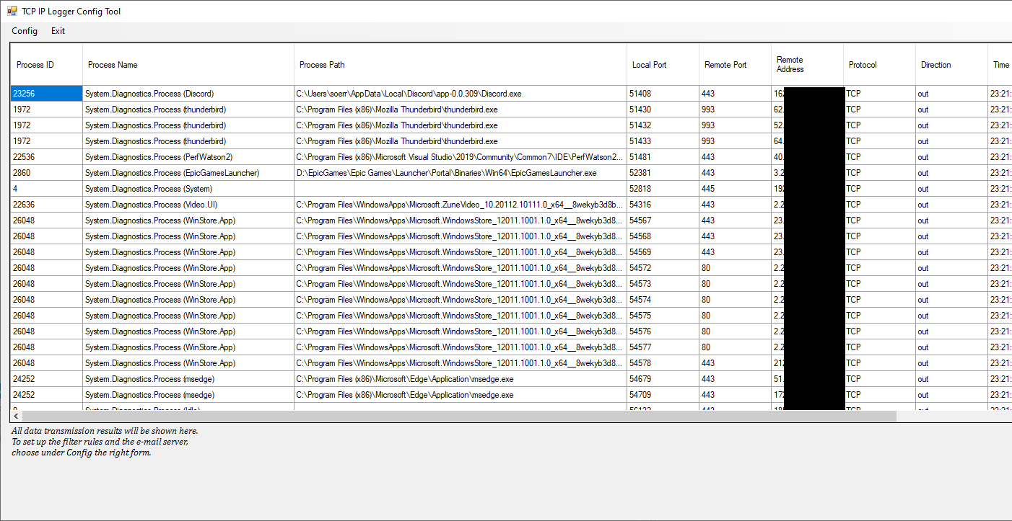
Hauptübersicht Konfigurationstool

Slide 13
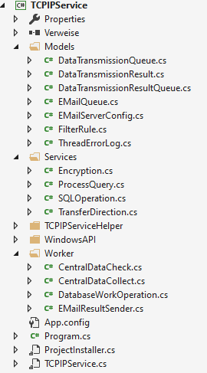
Ordnerstruktur Service
Datenstrukturen FIFO-Prinzip
Eingang
Ausgang
Windows API
Worker Threads

Slide 14
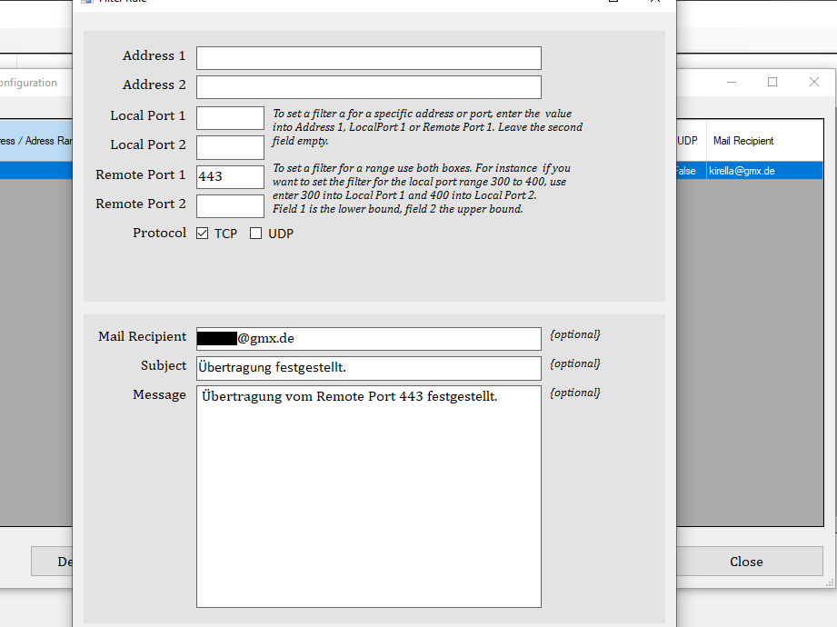
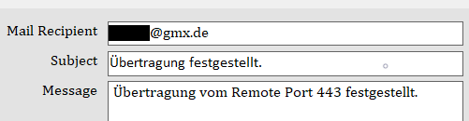

Einrichtung einer Filterregel
Notes:
Filterregel wird eingerichtet.
HTTPS 443 Remote Port TCP

Slide 15
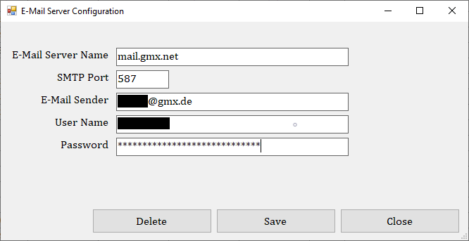
Einstellungen E-Mail-Server
Notes:
Einrichtung Zugangsdaten zum E-Mail Server

Slide 16
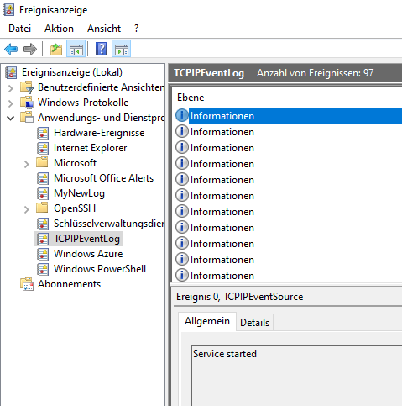
Anzeige des Event Viewer
Service started

Slide 17
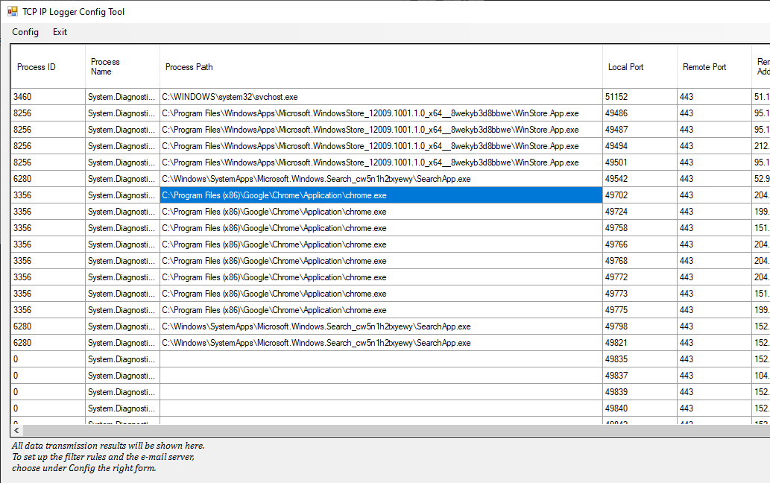
Resultate im Konfigurationstool
Prozess Name: chrome.exe
Remote Port: 443
Prozess ID: 3356
Local Port: 49702

Slide 18
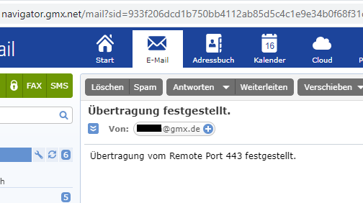
E-Mail-Benachrichtigung

Slide 19
Gegenüberstellung der Projektzeiten
In Stunden | Geplante Zeit | Benötigte Zeit | Differenz
Analyse | 6 | 6 | 0
Planung/Entwurf | 10 | 12 | +2
Implementierung | 34 | 40 | +6
Test | 8 | 2 | -6
Dokumentation | 12 | 10 | -2
Summe | 70 | 70 | 0
Zeitangaben in Stunden
Notes:
Differenzen erläutern ,
Zeitplan musste eingehalten werden,
Projekt war sehr umfangreich.

Slide 20
Was steht noch aus?
Filteroption UDP erweitern
Abfrage Datenmenge implementieren
Abnahmetest durchführen
Datenschutzbeauftragten kontaktieren

Slide 21

Was wurde umgesetzt?
Filterung ein- und ausgehender Datenübertragungen
Speicherung Datenbank
Konfiguration mittels GUI
Benachrichtigungsversand
Notes:
Filterung ein- und ausgehender Datenübertragungen
Speicherung Datenbank
Konfiguration mittels GUI
Benachrichtigungsversand

Slide 22
Quellenangaben

Slide 23
Eigenaufnahme des Autors
https://commons.wikimedia.org/wiki/File:Wasserfall_bei_Chiggiogna,_Kanton_Tessin-8939.jpg
Lizenz: GNU-Lizenz für freie Dokumentation
https://commons.wikimedia.org/wiki/File:Subversion-logo.svg
Urheber: User RRZEicons (Wikipedia)
Lizenz: Creative Commons Wikipedia

Slide 24
3-D-Modell , enthalten in der Bibliothek von Microsoft Powerpoint
https://unsplash.com/photos/zoCDWPuiRuA
Urheber: Daria Nepriakhina
Lizenz: Lizenzfrei
https://de.wikipedia.org/wiki/C-Sharp#/media/Datei:C_Sharp_wordmark.svg
Urheber: Jason Groce
Lizenz: gemeinfrei
https://pixabay.com/de/illustrations/qualit%C3%A4t-haken-h%C3%A4kchen-abgehakt-ja-500950/
Urheber: Gerd Altmann Pixabay
Lizenz: Pixabay Licence, Zur freien kommerziellen Nutzung verfügbar

